Slide 1
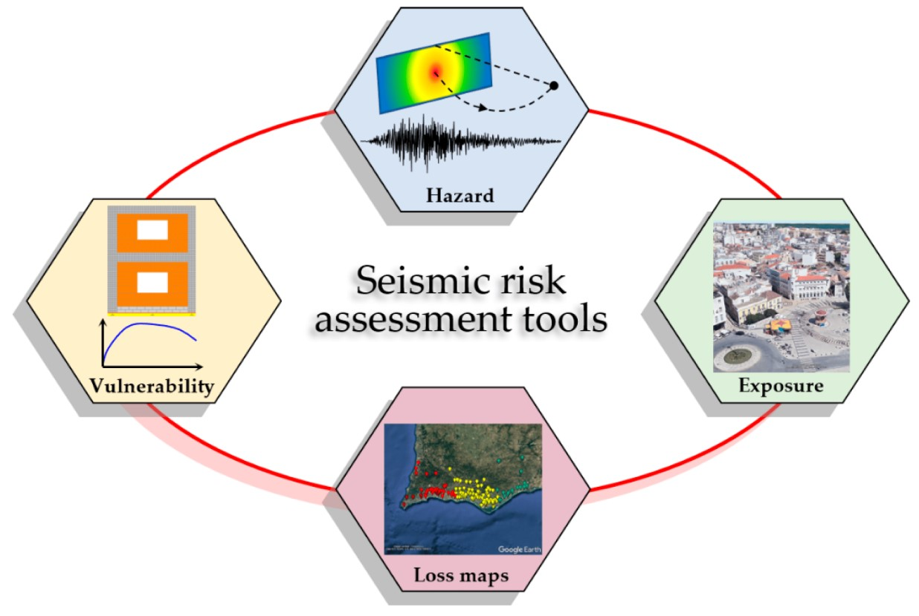
Λήψεις αποφάσεων
Β. Κουσκουνά Α. Καρακωνσταντής

Slide 2
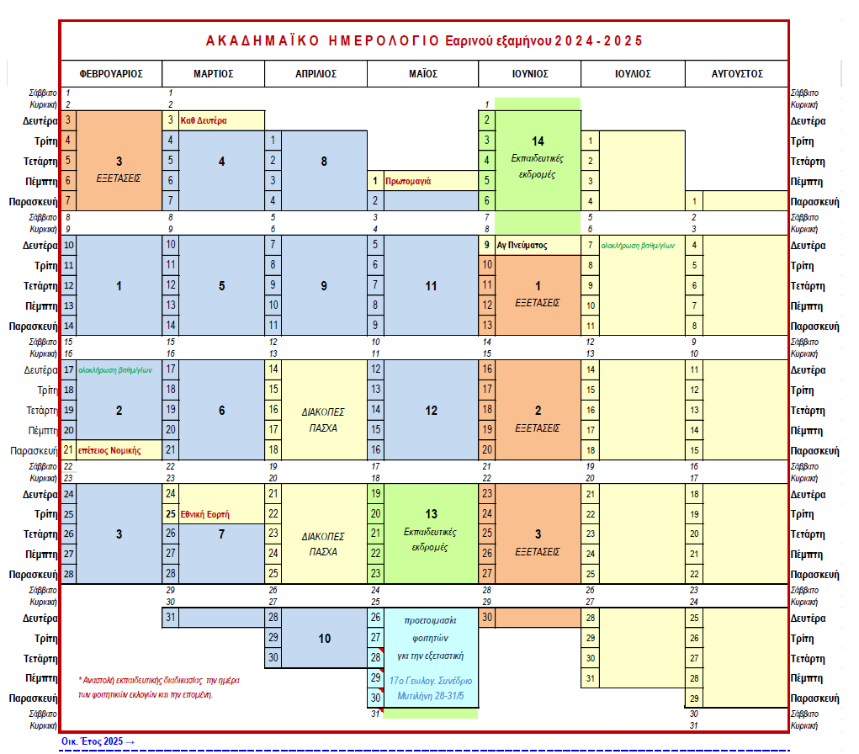
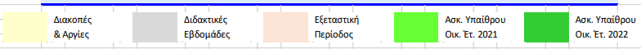

Slide 3
25/2
Εισαγωγή στην Μακροσεισμική
4/3
11/3
Εκτίμηση Σεισμικού Κινδύνου
18/3
1/4
Σχέση Μακροσεισμικής και Πολεοδομικού σχεδιασμού
8/4
29/4
13/5
Απαραίτητα δεδομένα για Μακροσεισμικές μελέτες
Σχέση Σεισμικών Επιταχύνσεων με κατανομή μακροσεισμικών εντάσεων
Σύγχρονες προκλήσεις της Μακροσεισμικής
Αναδρομή σε μεγάλα σεισμικά γεγονότα του παρελθόντος (σειρά διαλέξεων)
Ανταλλαγή απόψεων για τις εργαστηριακές ασκήσεις
6/5
Λήψεις αποφάσεων σε ισχυρούς σεισμούς/Ανταλλαγή απόψεων για τις εργαστηριακές ασκήσεις

Slide 4
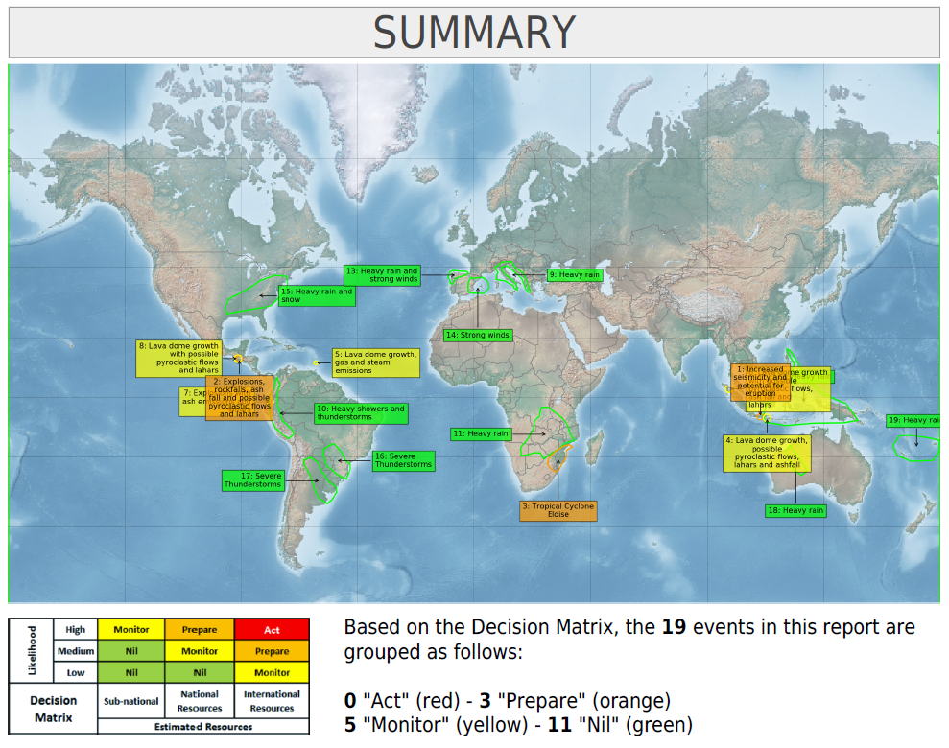
file:///C:/Users/andre/Downloads/20210122_aristotle_mh_weekly_report.pdf

Slide 5
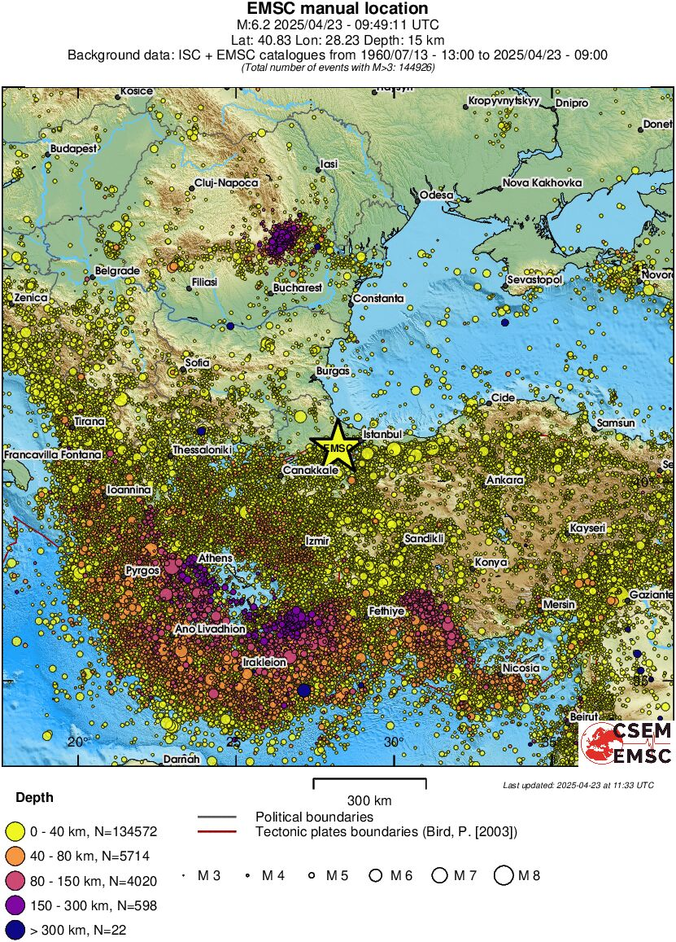
Mw 6.2 WESTERN TURKIYE on April 23rd 2025 at 09:49 UTC

Slide 6
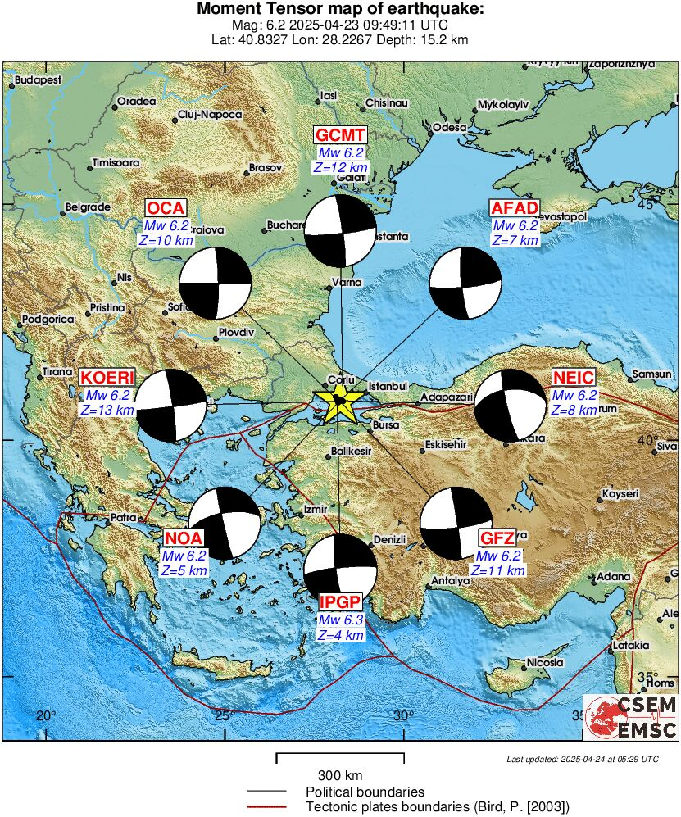
Mw 6.2 WESTERN TURKIYE on April 23rd 2025 at 09:49 UTC

Slide 7
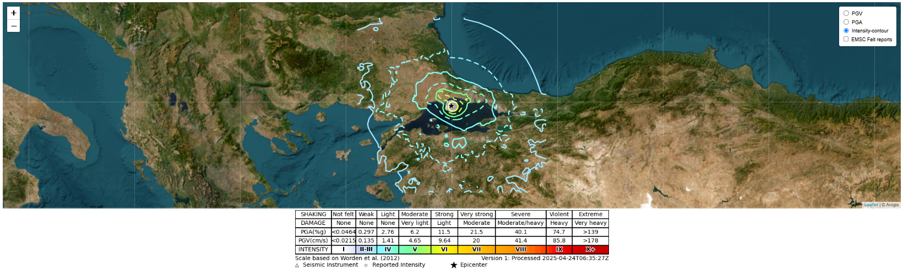
Mw 6.2 WESTERN TURKIYE on April 23rd 2025 at 09:49 UTC

Slide 8
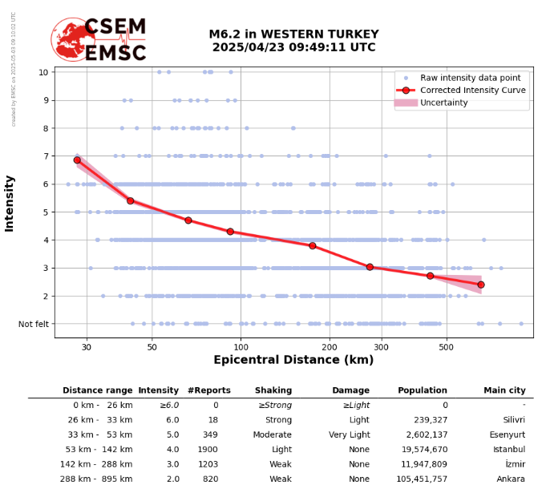
Mw 6.2 WESTERN TURKIYE on April 23rd 2025 at 09:49 UTC

Slide 9
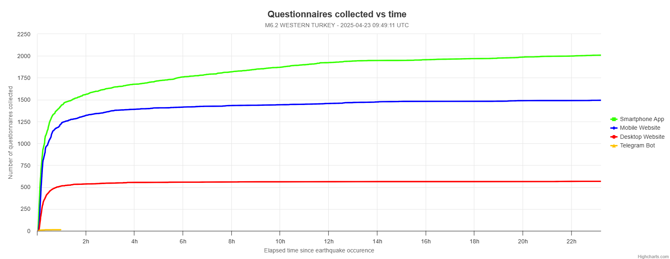
Mw 6.2 WESTERN TURKIYE on April 23rd 2025 at 09:49 UTC https://www.emsc-csem.org/Earthquake_information/earthquake_map.php?id=1798415

Slide 10
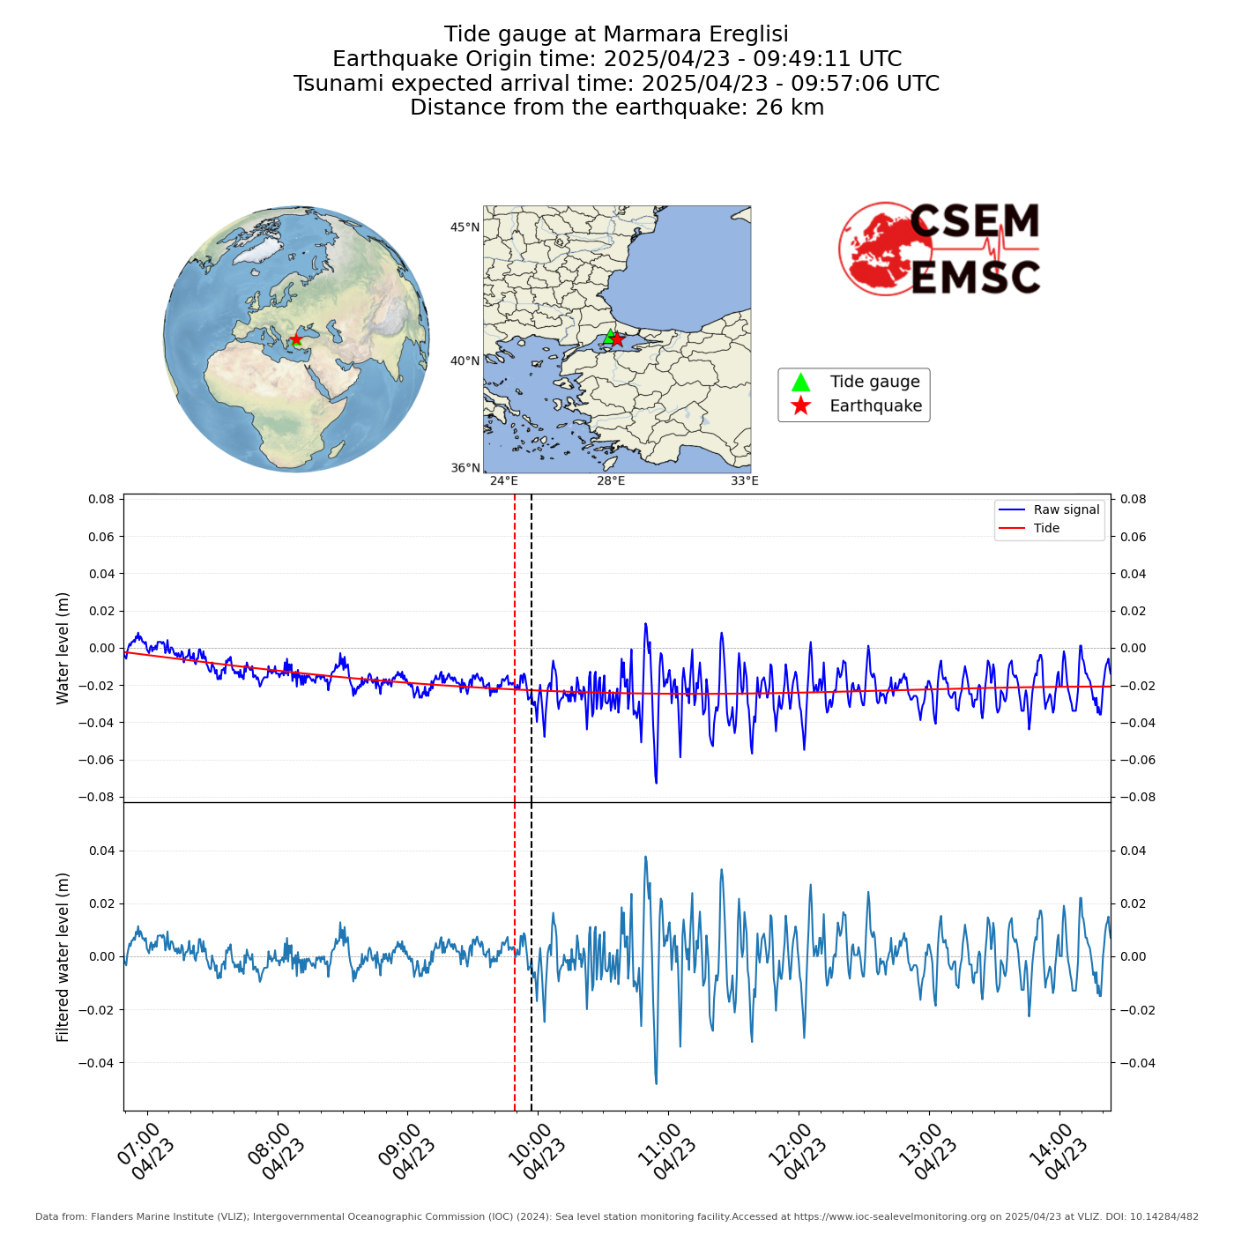
Mw 6.2 WESTERN TURKIYE on April 23rd 2025 at 09:49 UTC

Slide 11
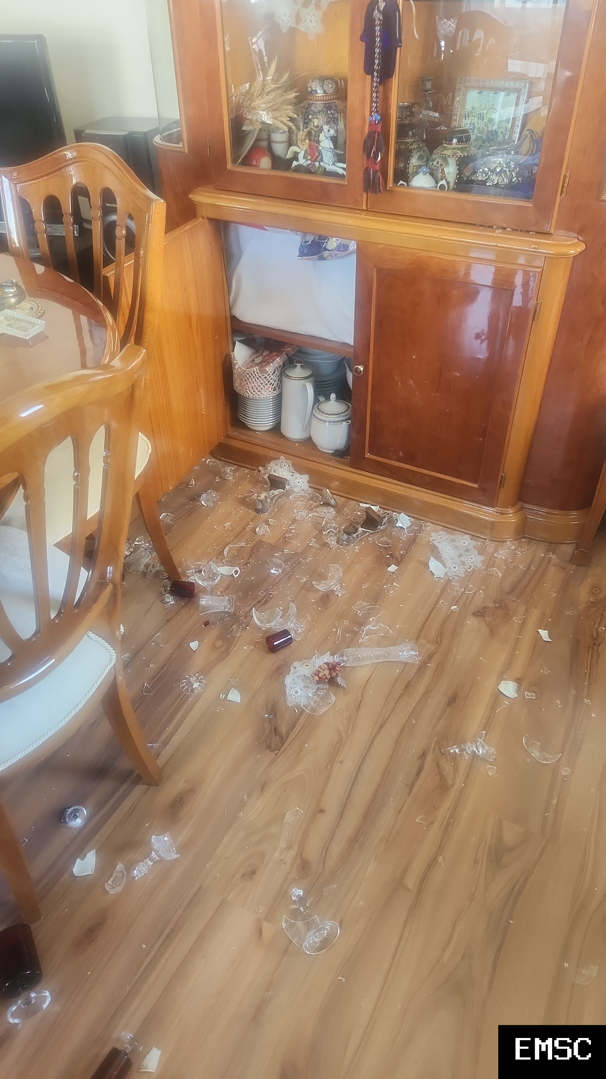
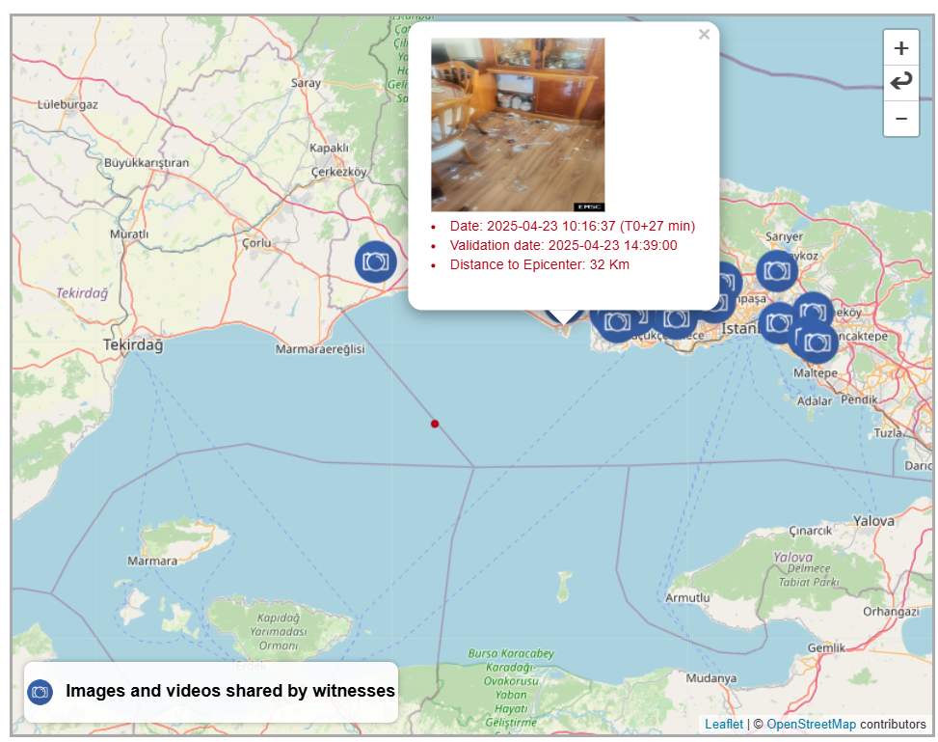
Mw 6.2 WESTERN TURKIYE on April 23rd 2025 at 09:49 UTC

Slide 12
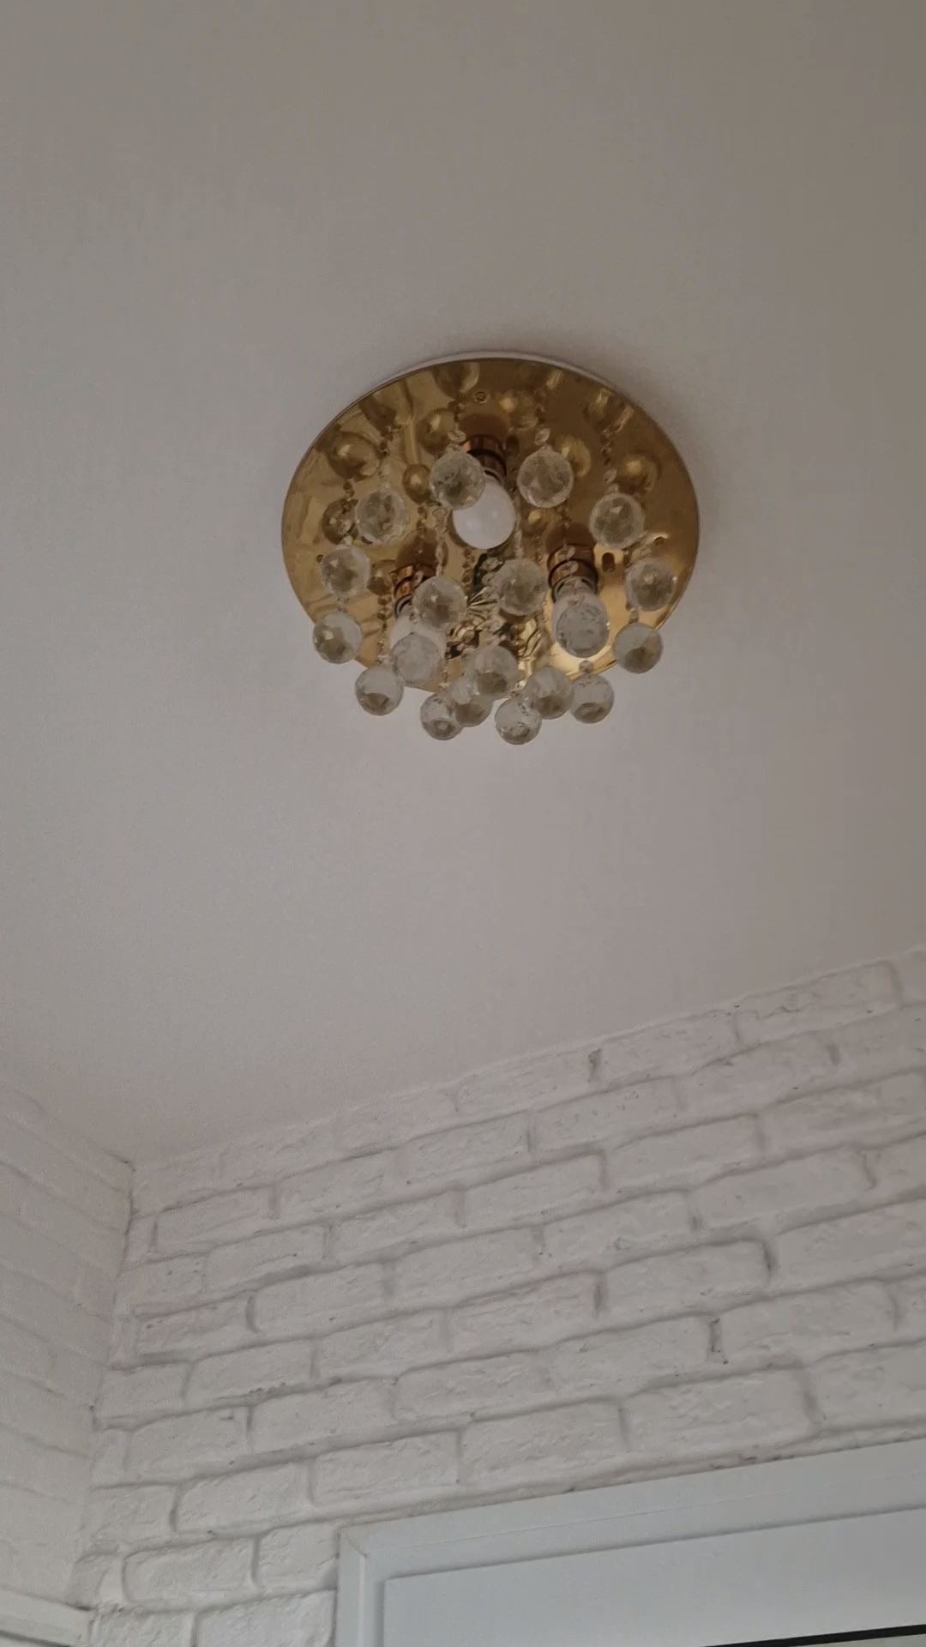
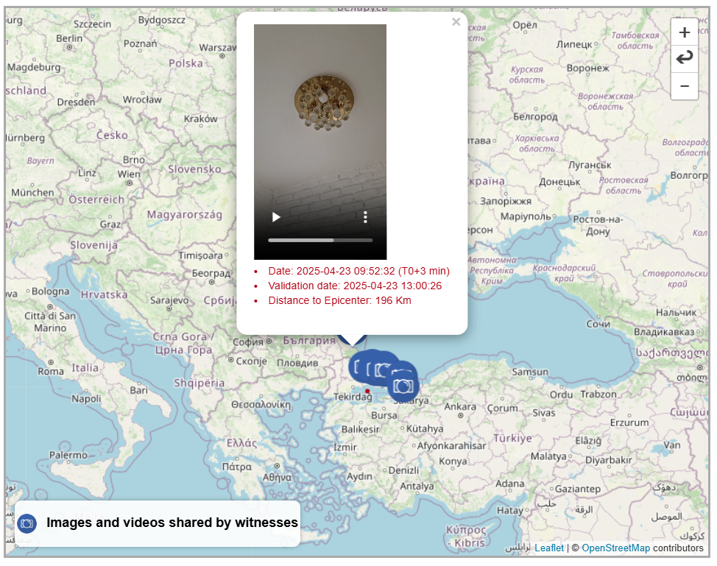
Mw 6.2 WESTERN TURKIYE on April 23rd 2025 at 09:49 UTC

Slide 13
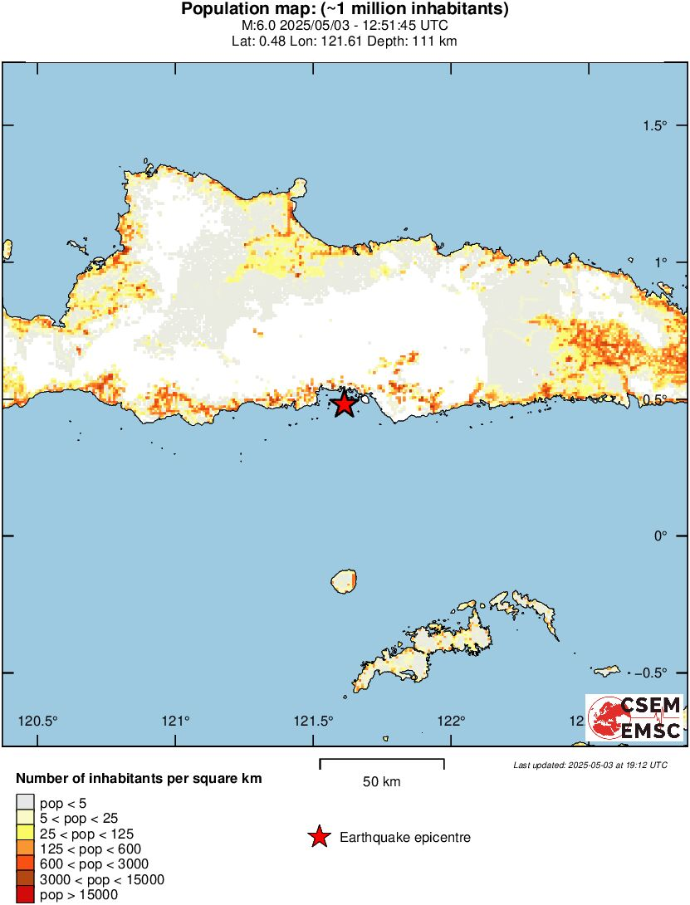
Μ=6.0 MINAHASA, SULAWESI, INDONESIA (3/5/2025)

Slide 14
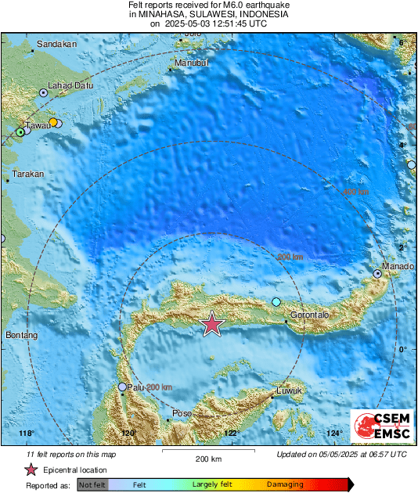
Μ=6.0 MINAHASA, SULAWESI, INDONESIA (3/5/2025)

Slide 15
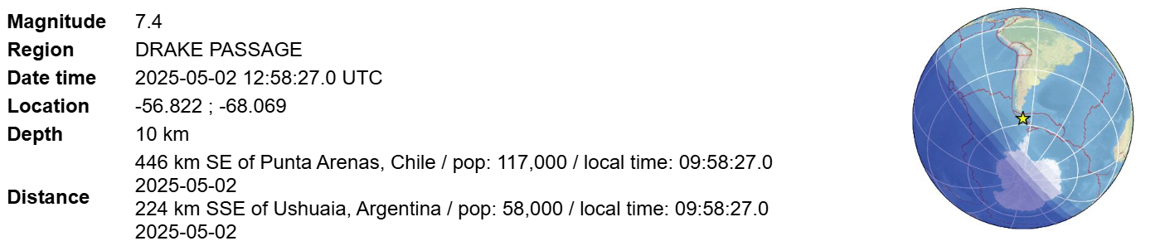

Slide 16
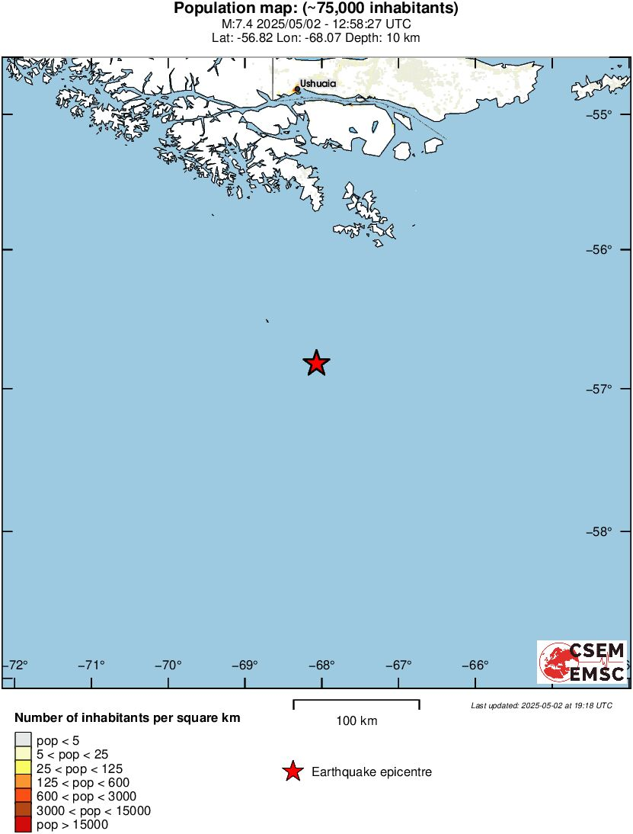

Slide 17
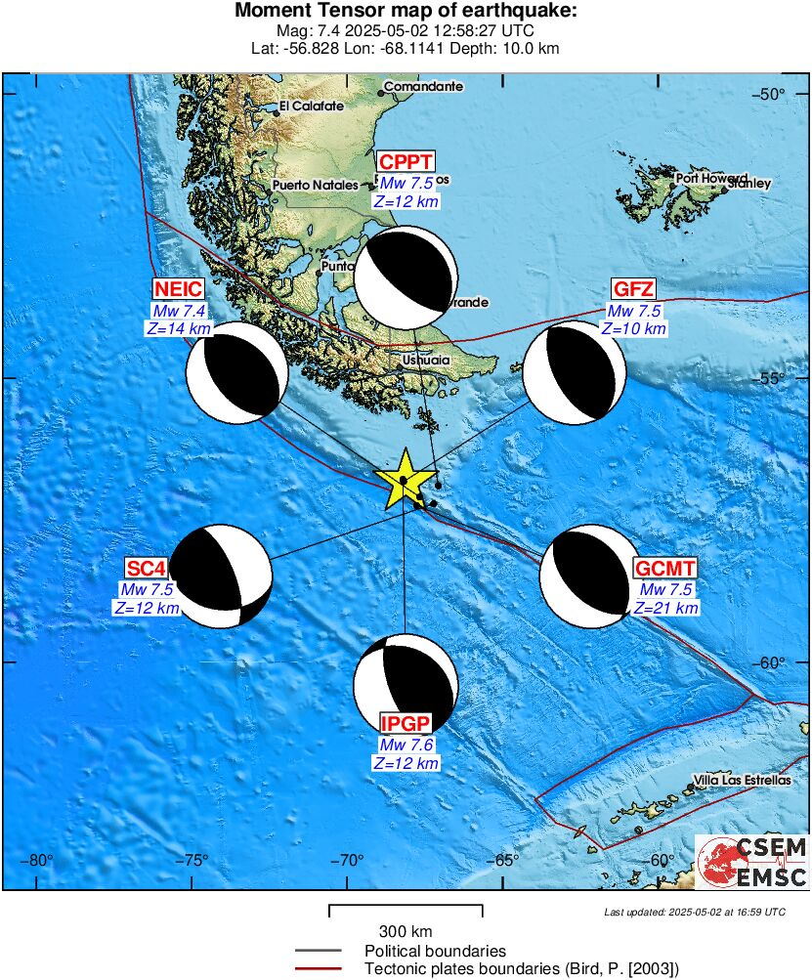

Slide 18
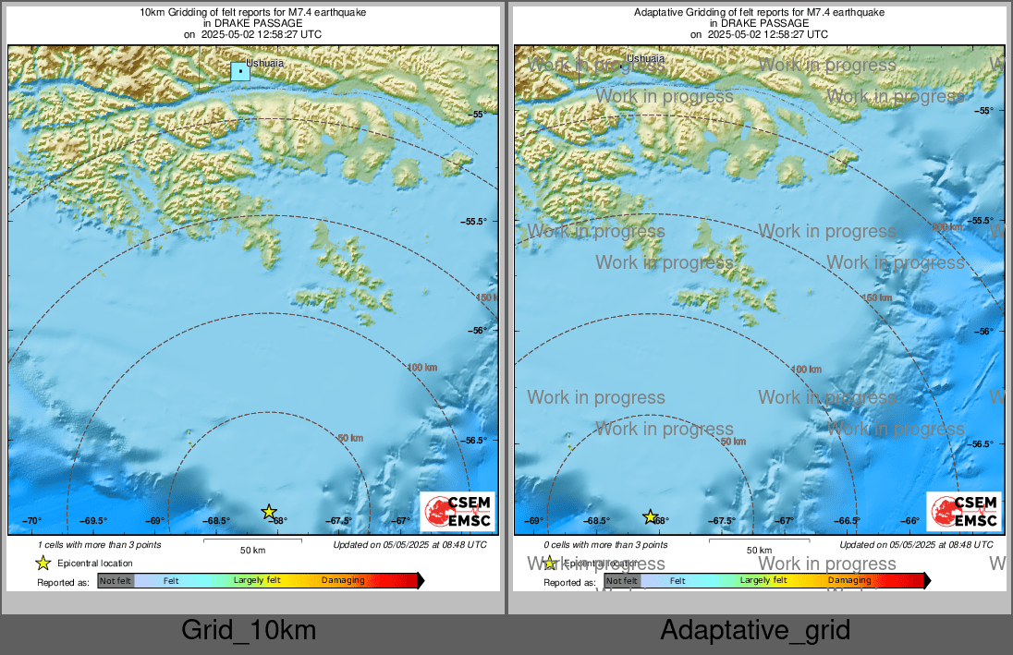

Slide 19
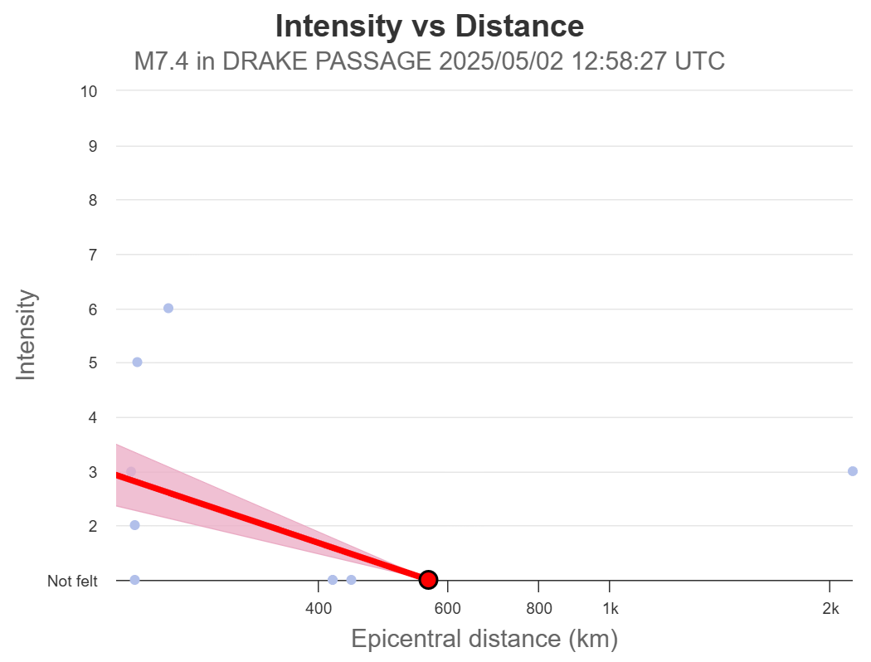

Slide 20
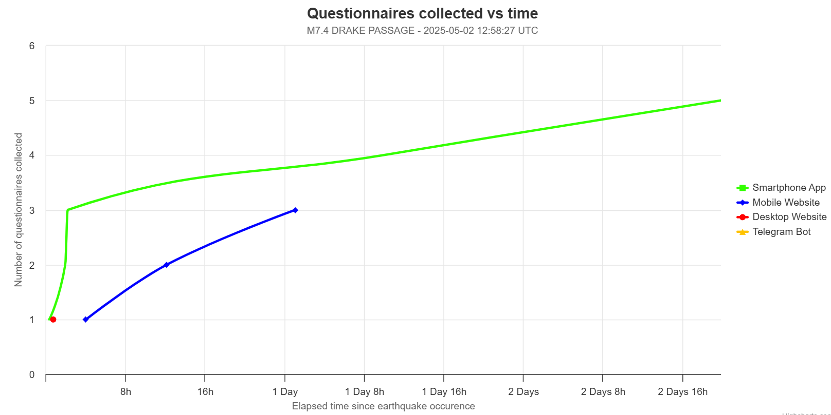

Slide 21
Σας Ευχαριστώ

